Slide 1
АТМОСФЕРА

Slide 2
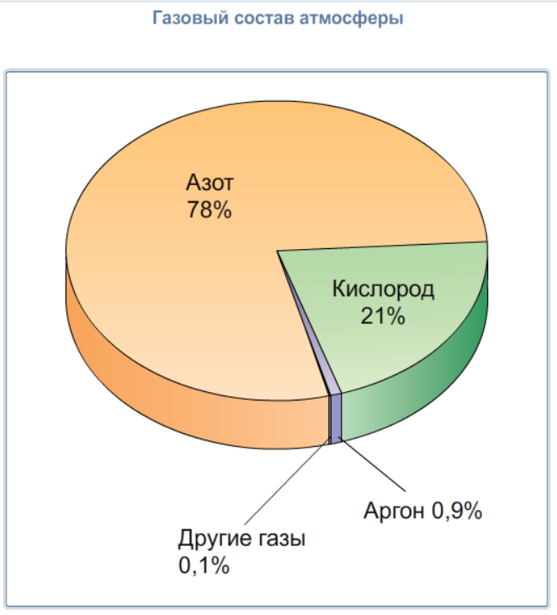

Slide 4
Строение атмосферы
слой атмосферы | высота распространения от поверхности Земли | температура | другие свойства
тропосфера
стратосфера
мезосфера
термосфера
экзосфера

Slide 5
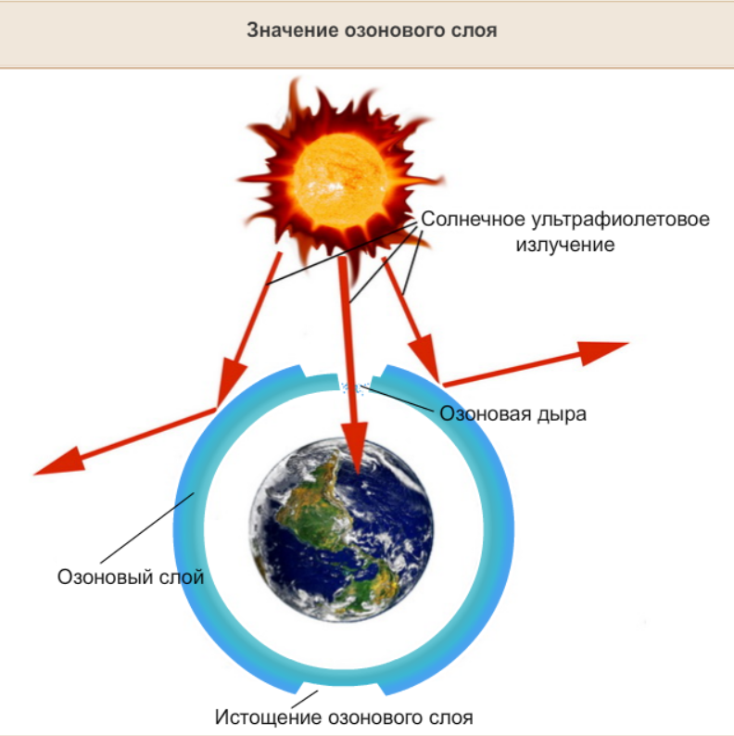
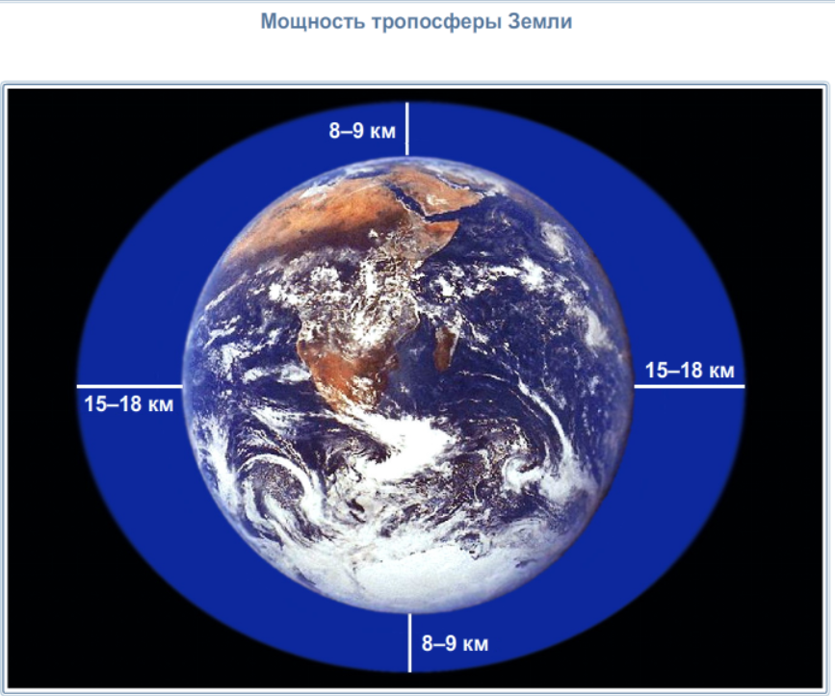

Slide 6
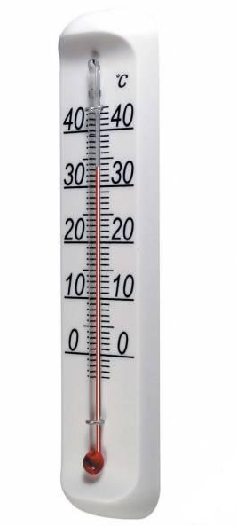
Температура воздуха

Slide 7
Схема нагрева воздуха атмосферы
Солнечные лучи
Проходят через прозрачную атмосферу
Нагрев земной поверхности
Нагрев воздуха от земной поверхности
ПРАВИЛО!
С подъемом вверх на 1 км (1000 м) температура воздуха понижается на 6°C

Slide 8
Задачи
1. Рассчитайте температуру воздуха за бортом самолета, летящего на высоте 10 500 м, если температура воздуха у земной поверхности +20 °C?
2. На какую высоту поднялся самолет, если за его бортом температура -30 °C, а у поверхности земли температура +12°C?
3. На высоте 8 км температура воздуха равна -18 °C. Какова в это время температура у поверхности земли?

Slide 9
Температура воздуха зависит
?
?
?
Угла падения солнечных лучей на земную поверхность
Цвета земной поверхности
Продолжительности освещения
Угол падения солнечных лучей меняется в течение года и в течение суток

Slide 10
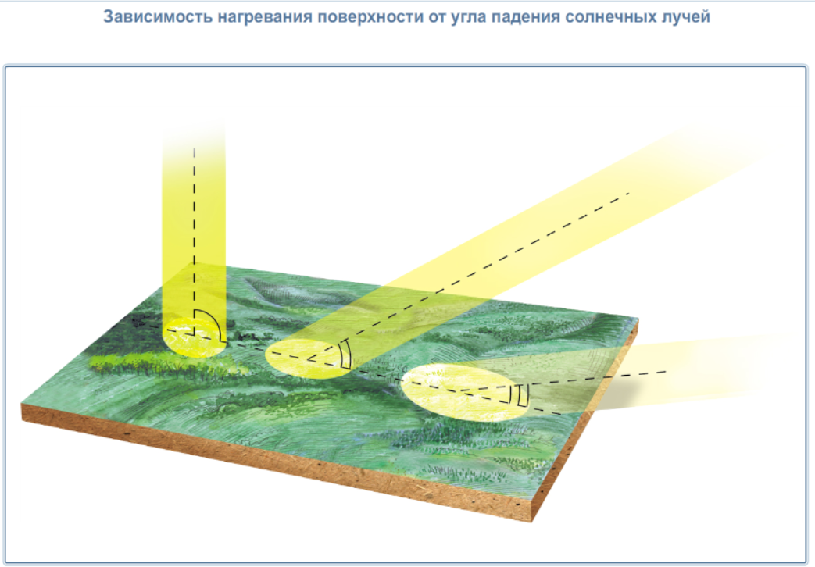
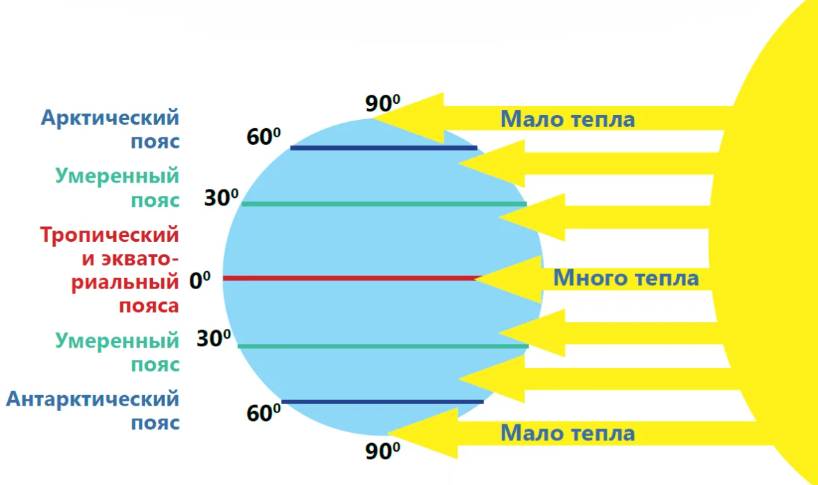
1
2
3

Slide 11
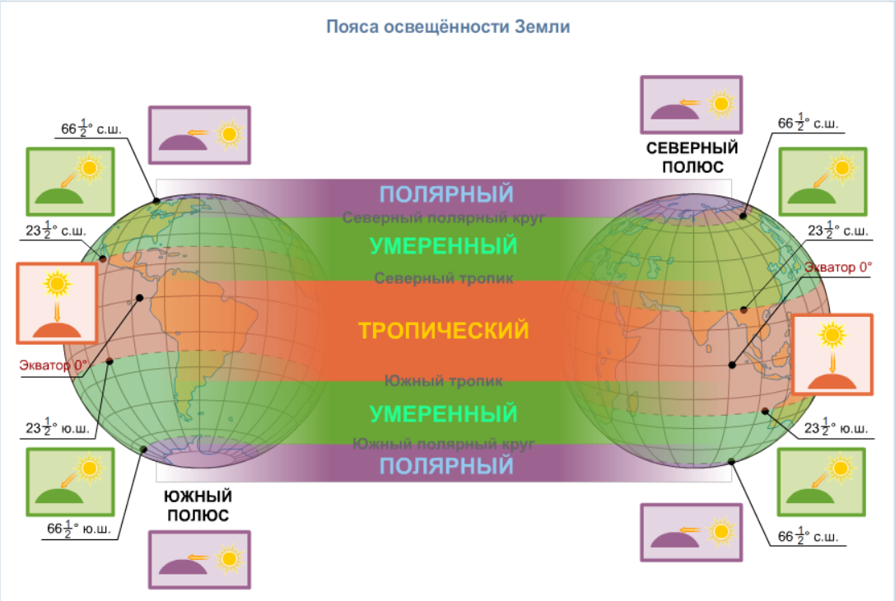

Slide 13
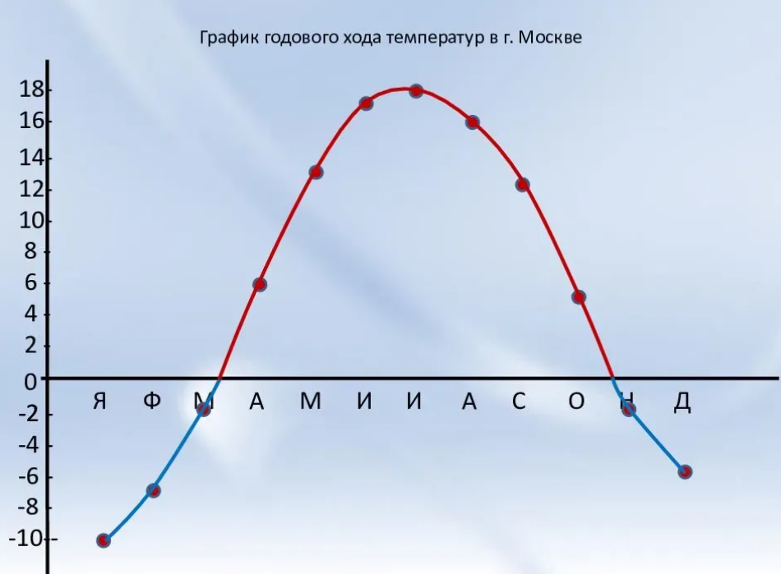
Графики изменения температуры воздуха

Slide 14
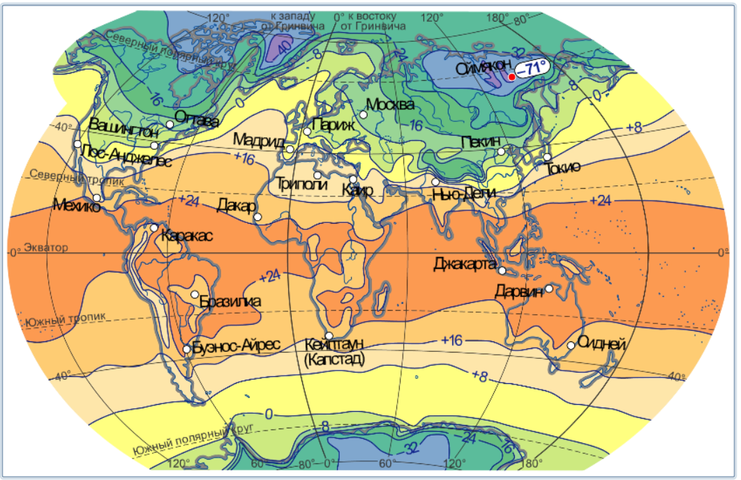
Температура воздуха. Январь

Slide 15
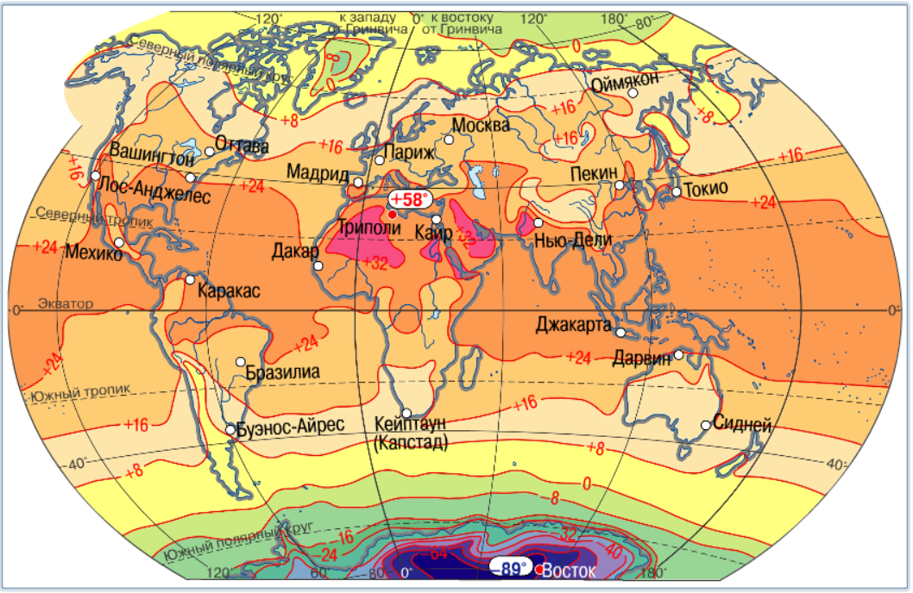
Температура воздуха. июнь

Slide 16
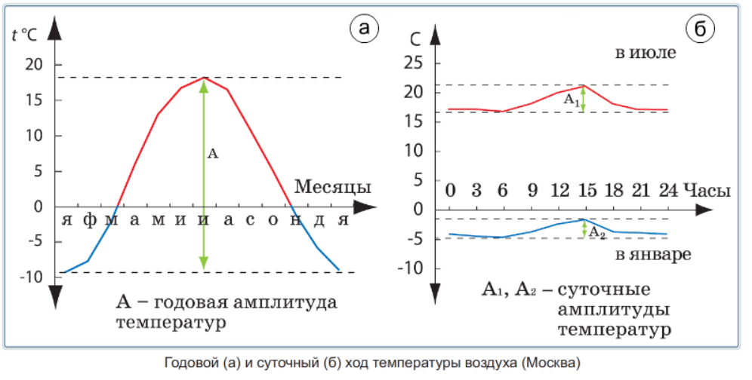

Slide 17
